Slide 1
日本語環境ブロックプログラミングと連携したソースコードの穴埋め選択問題生成システム
学籍番号：1821121
氏名：島岡慎也
Notes:
システムよりのけんきゅうになっているので、そういうタイトルを考える

Slide 2
研究背景
2020年以降小学校，中学校，高等学校にてプログラミング教育の必修が全面実施される．
文部科学省の発表によると，プログラミング教育を必修とする目的は，現代社会で普遍的に求められる力としての論理的思考などを育むことである．
論理的思考とは，「思考や論証の組み立て，思考の妥当性が保証される法則や形式」に則って思考を組み立てることとする．
ブロックプログラミングと呼ばれる，プログラミング初級者を対象として論理的思考を鍛えるためにプログラミングの導入に利用されるシステムが存在する．これによりブロックを組み立てることで積み木の様にプログラミングを行える．一方，実際に運用されるシステム開発などでは，プログラミング言語を用いたコーディングが必要とされる．プログラミングの初級教育から中高等教育にかけて，論理的思考力からコーディング力の養成に円滑に移行できるような教育支援も考えていく必要がある．
Notes:
必修化となっていくプログラミングについて、中高生が勉強するために、教科書を読むだけでは難しい方が考えられる。そのような方が実際にプログラミングに触れてみれるような環境を作成したい
文部科学省からの引用
文章の行間は１のほうがよい

Slide 3
課題
問題の難易度に応じて穴埋め問題を生成するために、穴埋め箇所を選択問題として出題することで変化に富んだ問題を生成できると考えられる。しかし、ソースコードの穴埋め選択問題を自動で生成する技術が今なお課題となっている

Slide 4
提案
ブロックプログラミングからコーディング用の練習問題を自動生成することに着目し，本研究ではブロックプログラミングと連携したソースコードの穴埋め問題生成システムを構築する．

Slide 5
提案方式
Step-1: XML状態のコードからJavaScriptコードを生成する．
Step-2:難易度によって選択問題に利用されるワード，問題数を選択する．
Step-3:JavaScriptコードから選択問題を自動生成する．
Step-4:解答の正誤を判別する．
Step-5:誤答の解説を行う．
Step-6: Step-2に戻る．

Slide 6
問題の自動生成
Step-1:コードを単語で区切り，既定のワードとマッチするかを判断し，ヒットした場所とワードを保存するリストを作成する．
Step-2:問題の生成数の数Ｎとワードがヒットした数Ｍを比較する．
Step-3:Ｎ>Ｍだった場合はＭを保存して次のステップへ進む．Ｎ<=Ｍだった場合にはランダムでＮ個を抜き出し，次のステップへ進む．
Step-4:問題を生成することが決定したワードのヒットした場所をセレクトボックスに置換する．
Step-5:セレクトボックスの内容に選択式問題の解答を挿入し，オプションとして，正答の場合にはans，それ以外には数字を設定する．

Slide 7
生成される難易度
難易度は３つ 簡単，普通，難しい
初期では簡単が選ばれる
簡単 同じカテゴリーから選ばれる選択問題を３問以下
普通 同じカテゴリーから選ばれる選択問題を６問以下
難しい 異なるカテゴリーから選ばれる選択問題を３問
同じカテゴリーとは，繰り返し命令カテゴリーでfor, while, doなど同じようなタイミングで利用されるキーワードのこと
異なるカテゴリーとは，本システムで利用可能な予約語と四則演算と不等号のすべてのことで，同一でないキーワードであればすべてが選択肢として利用される．

Slide 8
採点
Step-1:問題数を判別する
Step-2:セレクトボックスの内容を読み取り，正解不正解を判断．
Step-3:正解だった場合正解数をカウントし，その問題番号を保存する．
Step-4:不正解だった場合は，その問題番号を保存する．
Step-5:正解数と正解した問題番号，不正解の問題番号を表示

Slide 9
解説
Step-1:不正解だった問題を確認する．
Step-2:選ばれた選択肢を確認する．
Step-3:その選択肢がどのような場合に利用されるものか解説を表示する．

Slide 10
問題の作成（教師）
提示する問題文とその解答を考える
提示する問題に対応するブロックプログラミングを完成させる
ブロックプログラミングよりXMLコードを作成する
XMLコード，問題文，解答（実行結果）を問題ファイルとして記述する

Slide 11
学習方法（学習者）
教師より提示された問題ファイルを提案システムにて開く
システムによって表示される問題文を確認する
自動生成された問題を確認する
穴埋め選択問題を解答する
自動採点を確認する
誤りがある場合
同じ問題ファイルから新たに問題を自動生成し、解答採点を行う
この問題の解答に満足した場合
異なる問題ファイルより新たに問題を自動生成し、解答採点を行う

Slide 12
実験
本システムの問題自動生成機能によって生成される穴埋め選択問題は学習のために適切に問題を生成することができているのか，複数の問題と難易度による実際の出題内容より評価する．

Slide 13
実験
実験準備
複数の問題（現在５）
難易度毎の比較（簡単普通難しい）
簡単：同じカテゴリーより出題される３問
普通：同じカテゴリーより出題される６問
難しい：異なるカテゴリーより出題される問題３問
判断する基準
正解となる解答が選択肢に入っている
同一の選択問題内で選択肢が複数かぶっていない
ブロックプログラミングより解答が推測できる

Slide 14
出題された内容例
実際に生成された選択肢と解答:（選択1,選択肢N)：解答
問題ファイル | 難易度 | 設問１ | 設問２ | 設問３ | 設問４ | 設問５ | 設問６
4 | 簡単 | <,>,<=,>=,==,!= : > | <,>,<=,>=,==,!= : > | (+,-,*,/,%):%
4 | 普通 | for,while,do : for | <,>,<=,>=,==,!= : <= | (?,: ): : | (if,else,switch):if | (<,>,<=,>=,==,!= ): == | (=,==,+=,-=):+=
4 | 難しい | true,=,replace : = | function,textReplace,< | textReplace,atan2,if : if
出題内容

Slide 16
提案システム
の概要図
Step-7:
問題の再生成
Step-1:
コード，
問題文，
実行結果，
の入力
Step-4:
問題文の提示
Step-5:
解答
穴埋め問題
問題ファイル
Step-6:
解説
学習者
Step-３：
選択肢，
問題数の決定
教師
Step-2:
ソースコード
の生成
カテゴリグループ
Notes:
Step-1:教師は問題ファイルを作成する．
Step-2:XML状態のコードからプログラミング言語のコードを生成する．
Step-3:難易度によって選択問題に利用されるキーワード，問題数を選択する．
Step-4:問題文，選択問題を学習者に出題する．
Step-5:学習者は解答を行う．
Step-6:誤答の解説を行う．
Step-7: Step-2に戻る．

Slide 17
問題の再生成
問題文の提示
穴埋め問題
問題ファイル
選択肢の決定
カテゴリグループ
ソースコード
の生成

Slide 18
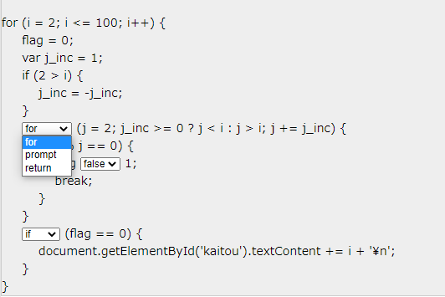
選択穴埋め問題の例

Slide 19
演算
繰り返し
繰り返し
処理
条件
変数
実行処理
関数

Slide 20
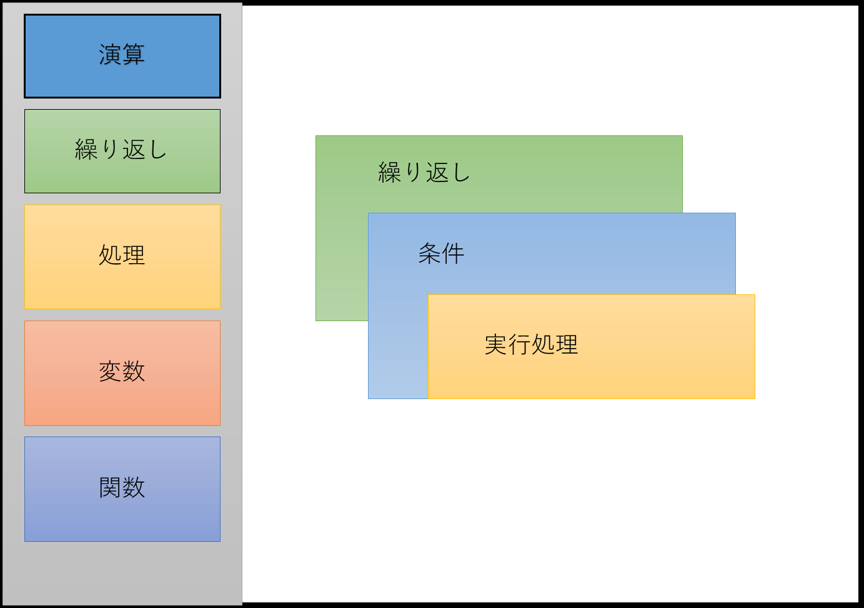
問題ファイルの決定
問題文
コードの実行
採点
難易度による穴埋め問題の生成

